Slide 1
面向光子芯片智能设计的三方向技术调研
DAS 光电混合集成 · 光子人工智能计算 · Agentic PIC Design
汇报人：林子涵｜纤维光学与生物光子学课题组｜2026-09-23
Notes:
核心问题：三个导师目标的研究现状与候选切入点。先说明这是文献调研汇报，论文成果属于原作者，本项目尚未开展物理实验；下一页界定三目标。

Slide 2
三个目标分别对应物理场景、计算硬件与设计方法
根据 TASK-007 正式报告 §1.1 重绘；三目标关系是研究框架，不表示已实现统一系统。
Notes:
核心问题：三个目标各指向什么。重点解释 DAS 是可研究的物理场景，光子 AI 是计算硬件，Agentic PIC 是设计方法；它们可相互联系但不能互相替代。下一页说明证据如何分级。

Slide 3
用已核验文献回答路线、进展、缺口与候选问题
依据 TASK-007 正式报告 §1.2 与 full-text-evidence-audit.md 重绘；标签界定结论的证据级别。
Notes:
核心问题：为什么这些结论可信。口头解释事实、作者报告、推断和未知四类即可；强调没有把文献性能当成本项目成果。接下来先看 DAS 的完整系统链。

Slide 4
DAS 指标由光源、传感链路、接收与算法共同决定
根据 TASK-007 正式报告 §2.1 重绘的通用 DAS 链路；非某论文单片实现。
Notes:
核心问题：DAS 为什么不能只看单一器件。沿图从光源、传感光纤、相干接收讲到采集与 DSP，点出距离、空间分辨率、灵敏度受测试条件共同影响。下一页用代表论文定位集成层级。

Slide 5
DAS 已有 PIC 与混合模块进入真实传感实验
据 Jin 等（2024，doi:10.1364/PRJ.512298）与 Jin 等（2026，doi:10.1364/OFC.2026.W4D.2）重绘；距离为作者报告。
Notes:
核心问题：现有集成究竟做到哪一级。逐行区分器件、PIC 前端、混合模块与完整 DAS 系统；提醒 2026 工作不是全系统片上化。若追问指标，可回到正式报告对应论文与证据审计。下一页转向光子 AI 的三种计算架构。

Slide 6
光子 AI 主要以干涉、波长复用与衍射承担线性运算
根据 TASK-007 正式报告 §3.1–3.5 重绘；通用计算系统链路，非单篇论文结构。
Notes:
核心问题：光在 AI 推理中做什么。解释光学路径主要承担线性算子，数据输入输出、控制及非线性仍需系统支持。三行分别对应可编程、波长并行和传播并行架构。下一页看真实演示与系统边界。

Slide 7
真实任务演示已出现，但核心指标不能代替系统结论
根据 TASK-007 正式报告 §3.2–3.4 重绘；每列为架构家族概念，不对应单一论文器件。
Notes:
核心问题：论文验证了任务还是仅有算子。突出 Netcast 的局部能量口径与 PACE 的任务边界；所有指标为作者报告。系统评价还要计入激光、ADC/DAC、控制、存储与精度。下一页转向让 Agent 设计 PIC 的工具链。

Slide 8
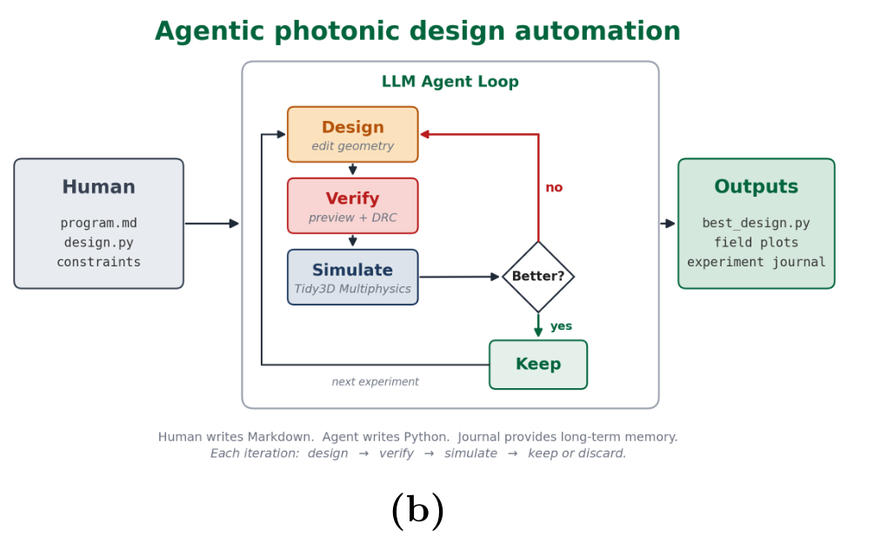
AutoPhotonicDesign：目标进入设计、校验与仿真循环
Kharel 等（2026），Fig. 1(b)，arXiv:2606.00915；原图局部裁剪。显示该论文工作流，非本项目实现。
Notes:
核心问题：真实 Agent 设计循环如何连接人给定的目标、设计修改、规则校验、物理仿真与结果记录。这是 AutoPhotonicDesign 论文 Fig. 1(b) 原图局部，不是本项目实现；论文实验仍需要工程师前期配置和专家纠错。下一页对比 PhIDO 的不同覆盖方式。

Slide 9
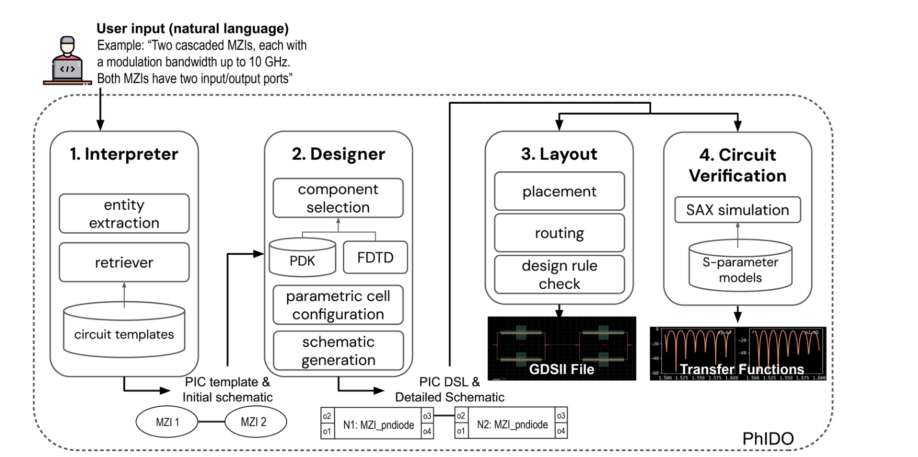
PhIDO 原图展示自然语言到版图、规则与电路评价的分段流程
Sharma 等（2025），Fig. 1，APL Machine Learning，doi:10.1063/5.0300741；原图裁剪。FDTD 支路不代表主发布已验证。
Notes:
核心问题：PhIDO 的四段流程分别验证到哪里。用原论文 Fig. 1 说明 Interpreter、Designer、Layout、Circuit Verification 的关系；指出论文主要证明结构和电路流程，FDTD 因版本兼容未进入主发布，不能读成器件物理性能达标。下一页用矩阵对比代表工作覆盖与验证上限。

Slide 10
代表工作覆盖设计链的不同环节，验证上限并不相同
依据 Sharma 等 2025、Kharel 等 2026、Wu 等 2025 与 gdsfactory 官方源码梳理；概念矩阵，详见图示来源表。
Notes:
核心问题：代表性工作分别覆盖设计链的哪些步骤。矩阵只映射论文或源码可以定位的环节，不将工具生态当作 Agent 成果，也不把结构/电路仿真外推到制造级签核。下一页比较三个研究方向。

Slide 11
三方向的共同断点是需求、工具与结论之间的证据链
依据 TASK-007 正式报告 §5.1–5.3 与 TASK-006 对比矩阵重绘；待补证据为调研推论。
Notes:
核心问题：横向比较应看同一层级的目标、路径、验证与缺口。表格不给主观分数，也不推断方向优劣；三者都存在从局部证据到系统结论的断点。下一页将断点转成候选研究问题。

Slide 12
代表性缺口从已有能力推导，而非由“未检索到”证明
依据 TASK-007 正式报告 §5.3 重绘；缺口与切入点均为跨文献推论。
Notes:
核心问题：怎样从文献形成可信的研究问题。每一行按已有工作、实际验证、仍缺什么、候选切入点讲；三个缺口是跨文献推论，不是整个领域绝无相关工作。下一页对应到已验收的 A/B/C 路线。

Slide 13
A/B/C 是三条待讨论的研究路线，不是已选课题
依据 TASK-007 candidate-routes-and-open-questions.md 重绘；A/B/C 均未选定。
Notes:
核心问题：三路线各研究什么、依赖什么证据。A 是方法与验证，B 是 DAS 跨域约束，C 是光子 AI 系统证据；均为已验收调研中的候选，尚未选择最终方向。下一页收束三个领域的事实与推断。

Slide 14
请讨论研究问题、证据层级与下一轮调研重点
聚焦问题
证据边界
下轮调研
三个目标中，哪些技术问题最值得进一步收窄？
A/B/C 各自还缺哪些一手论文、公开数据或可核验条件？
应优先精读哪些代表工作，才能支持后续方向选择？
当前只请求研究方向讨论；不把未授权的实验、流片或工程计划当作既定安排。
Sources: TASK-007 正式报告 §6.5；candidate-routes-and-open-questions.md
14/14
Notes:
核心问题：邀请组内判断下一阶段该补什么证据。依次讨论聚焦问题、证据层级与代表论文；若被问到实验计划，说明当前工作仅为调研，具体方案需另立任务。论文和验证层级细节可回到正式报告核对。

